Slide 1
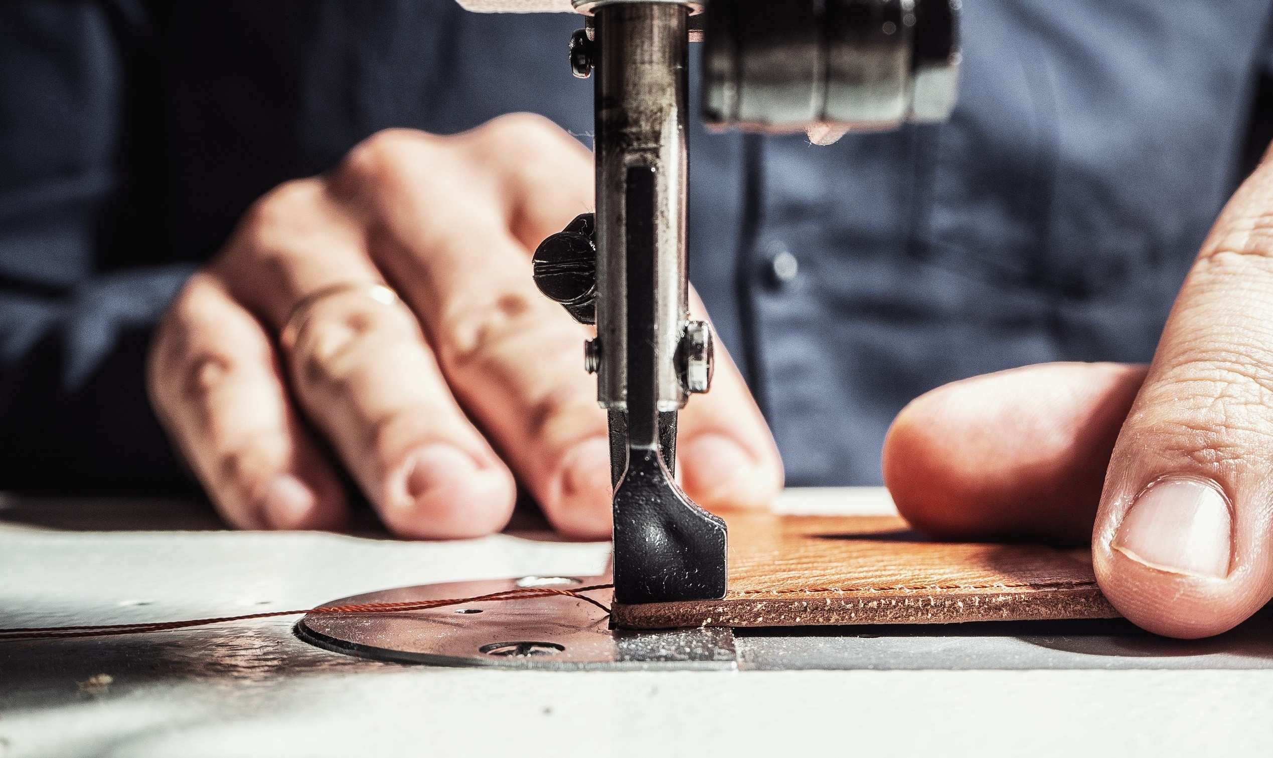



Cyfiawnder Cymdeithasol
Pwy sy’n gwneud eich crys-t?

Slide 2
1. Mae’n cymryd 2,700 litr o ddŵr i dyfu’r cotwm sydd ei angen i wneud crys-t

Slide 3
1. Mae’n cymryd 2,700 litr o ddŵr i dyfu’r cotwm sydd ei angen i wneud crys-t
Byddai’r dŵr sydd ei angen i wneud crys-t yn darparu 900 o ddiwrnodau o ddŵr (WWF)
Mae ôl troed blynyddol dillad newydd a phresennol y cartref yr un peth ag allyriadau carbon o yrru car 6,000 o filltiroedd.
Mae amaethyddiaeth yn gyfrifol am ddefnyddio 70% o’r holl ddŵr sy’n cael ei ddefnyddio’n fyd-eang

Slide 4
2 . Amcangyfrifir bod gwerth £140 miliwn (350,000 tunnell) o ddillad ail law yn mynd i safleoedd tirlenwi bob blwyddyn yn y DU

Slide 5
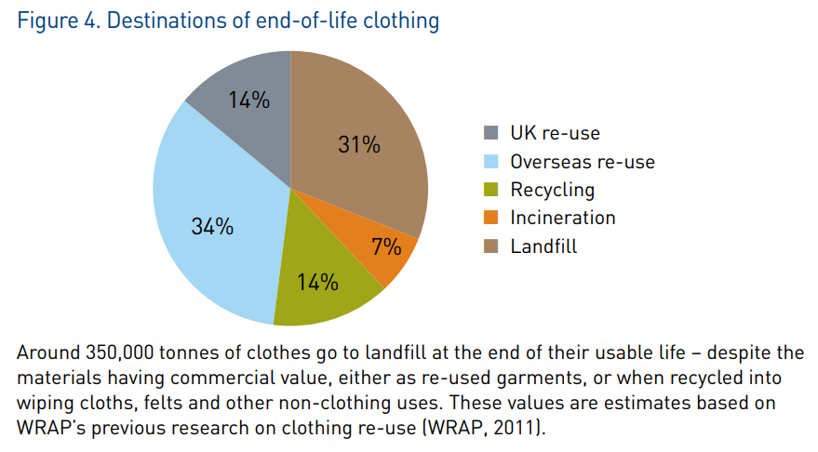
2 . Amcangyfrifir bod gwerth £140 miliwn (350,000 tunnell) o ddillad ail law yn mynd i safleoedd tirlenwi bob blwyddyn yn y DU
Notes:
Ffigwr 4. Cyrchfannau dillad diwedd oes
14% DU ailddefnyddio
34% Tramor ailddefnyddio
14% Ailgylchu
7% Llosgi
31% Safle tirlenwi
Mae tua 350,000 o ddillad yn mynd i safleoedd tirlenwi ar ddiwedd eu bywyd defnyddiadwy – er gwaetha’r ffaith bod gan y defnyddiau gwerth masnachol, naill ai wrth eu defnyddio fel dillad, neu drwy eu hailgylchu i glytiau, ffelt a phethau eraill. Mae’r gwerthoedd hyn yn amcangyfrifon sydd wedi’u selio ar ymchwil WRAP ar ailddefnyddio dillad (WRAP, 2011).

Slide 6
3. Cafodd 20% o’r dŵr a gafodd ei golli o’r Môr Aral ei achosi gan ddefnydd o gotwm yn yr UE

Slide 7
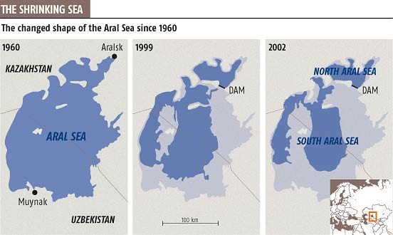
3. Cafodd 20% o’r dŵr a gafodd ei golli o’r Môr Aral ei achosi gan ddefnydd o gotwm yn yr UE
Mae dros 90% o ôl troed dŵr y Du yn dod o dramor, fel arfer mewn gwledydd sydd â phrinder dŵr yn barod.
Notes:
https://www.newscientist.com/article/dn3947-south-aral-sea-gone-in-15-years/
Y Môr sy’n crebachu
Siâp Môr Aral sydd wedi newid ers 1960

Slide 8
Mae’r diwydiant ffasiwn yn Cambodia wedi achosi tua 60% o lygredd dŵr y wlad

Slide 9
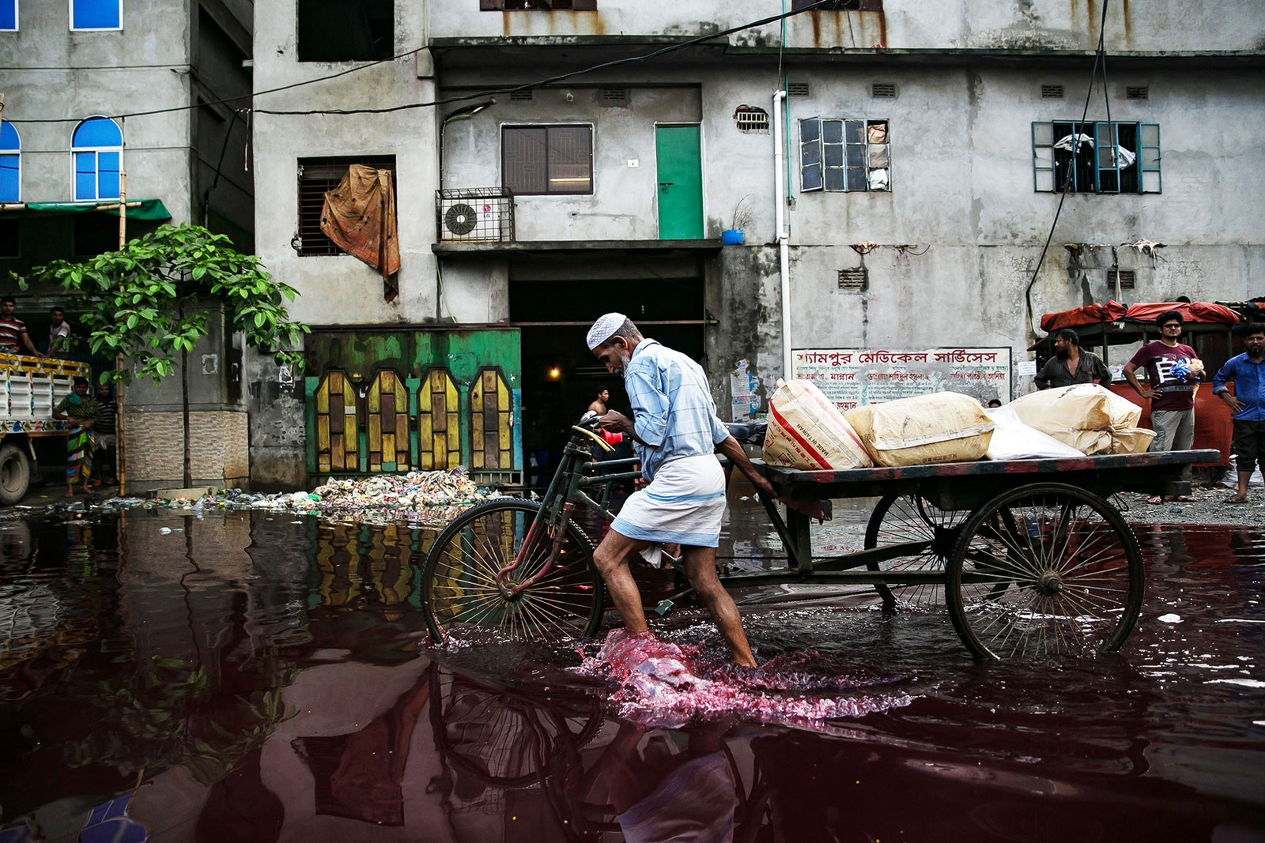
Mae’r diwydiant ffasiwn yn Cambodia wedi achosi tua 60% o lygredd dŵr y wlad
Mae ¾ o’r dŵr sydd ei angen ar gyfer y broses liwio yn troi’n gymysgedd gwenwynig o liwiau, halwynau, alcalinau a metelau trwm.
Mae rhai o’r gemegau sy’n cael eu defnyddio i liwio dillad yn Asia wedi’u gwahardd yn yr UE
Notes:
5 ways to fix fashion’s biggest pollution problem: dyes | Vogue India

Slide 10
5. Dylai pobl sy'n gwneud dillad dramor gael cyflog byw lleol

Slide 11
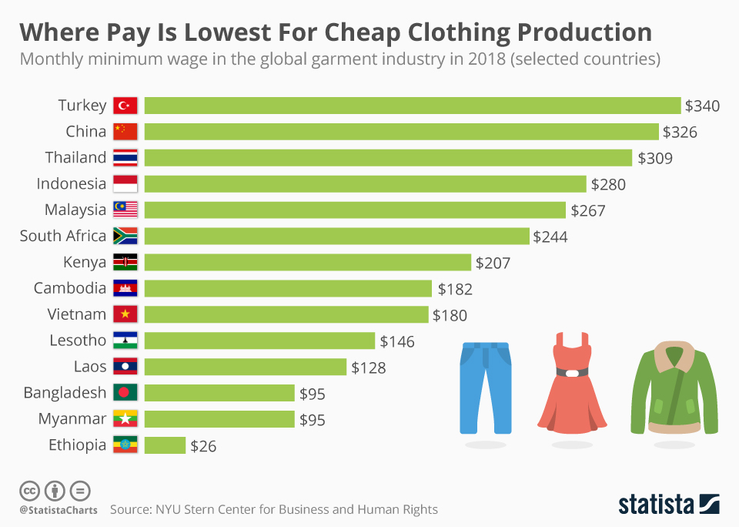
5. Dylai pobl sy'n gwneud dillad dramor gael cyflog byw lleol
Notes:
https://www.statista.com/chart/17903/monthly-minimum-wage-in-the-global-garment-industry/
Gwledydd lle mae’r tal ar ei isaf ar gyfer cynhyrchu dillad rhad
Isafswm cyflog misol yn y diwydiant dillad byd-eang yn 2018 (gwledydd dethol)
Twrci
Tseina
Gwlad Tai
Indonesia
Maleisia
De Affrica
Cambodia
Fietnam
Lesotho
Laos
Bangladesh
Myanmar
Ethiopia

Slide 12
6. Mae’r bobl sy'n pwytho'r dillad ac yn cael eu talu o dan yr isafswm cyflog lleol yn byw tramor

Slide 13
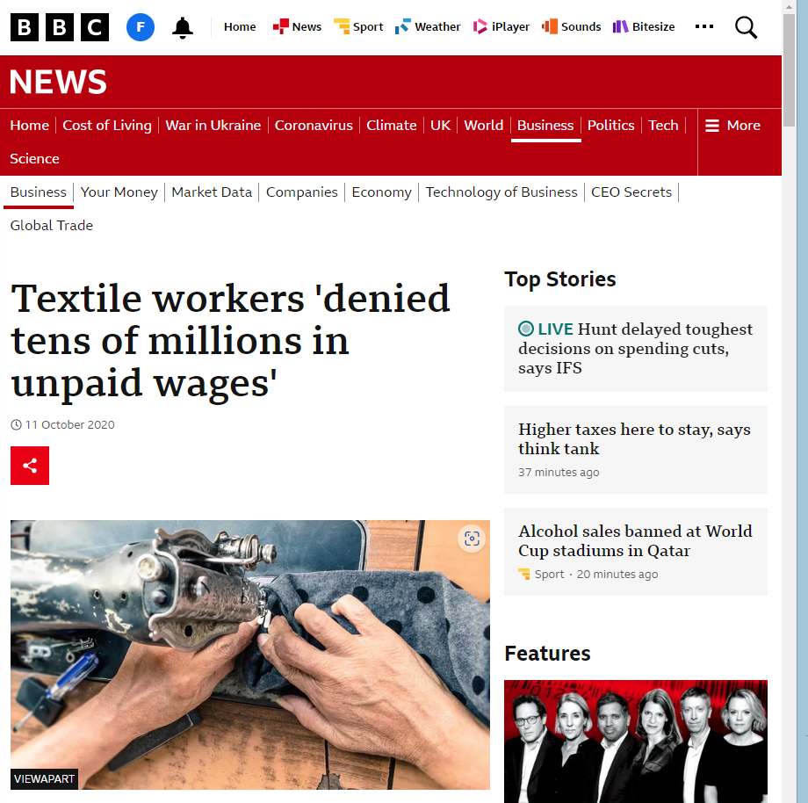
6. Mae’r bobl sy'n pwytho'r dillad ac yn cael eu talu o dan yr isafswm cyflog lleol yn byw tramor
Ymchwiliodd y Sunday Times i amodau mewn ffatrïoedd yng Nghaerlŷr. Darganfyddon nhw fod rhai staff yn cael eu talu o dan yr isafswm cyfreithiol ac wedi gweithio heb weithdrefnau diogelwch coronofeirws yn eu lle.
Notes:
Textile workers 'denied tens of millions in unpaid wages' - BBC News

Slide 14
7. Mae’n iawn i frandiau mawr ddweud nad ydyn nhw’n gwybod beth sy’n digwydd i weithwyr a’r amgylchedd yn eu cadwyn gyflenwi

Slide 15
7. Mae’n iawn i frandiau mawr ddweud nad ydyn nhw’n gwybod beth sy’n digwydd i weithwyr a’r amgylchedd yn eu cadwyn gyflenwi
Mae 40% o bobl yn meddwl nad oes digon o wybodaeth amgylcheddol ar gael ar y dillad maen nhw’n eu prynu.
Mae brandiau dillad sy’n dangos cyfrifoldeb corfforaethol ac yn cefnogi gwerthoedd eu brandiau drwy fesur a lleihau’r effaith amgylcheddol sydd hefyd â pholisïau caethwasiaeth fodern yn eu lle yn gallu ennill cwsmeriaid newydd a theyrngarwch brand gwell. E.e. Patagonia
Notes:
Boohoo review finds Leicester supply chain 'failings' - BBC News
Textiles | WRAP

Slide 16
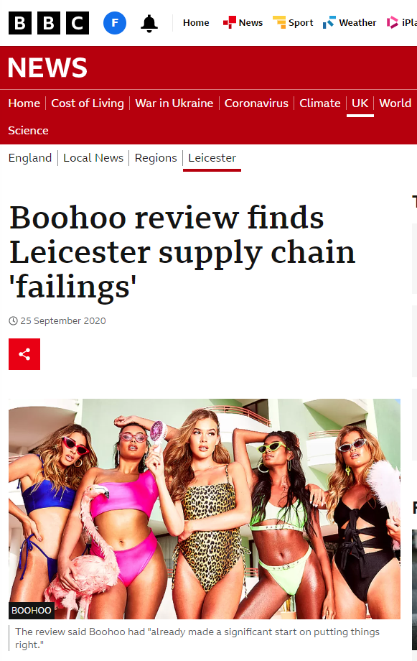
Dywedodd y cwmni: “Mae Ms Levitt yn fodlon nad oedd Bohoo wedi caniatáu amodau gwael a thâl isel i bodoli o fewn ei gadwyn gyflenwi.”
“Doedd y cwmni ddim wedi elwa’n fwriadol o’i weithwyr a dydy’r model busnes ddim wedi’i selio ar ecsbloetio gweithwyr yng Nghaerlŷr.”
Dywedodd y Prif Weithredwr, John Lyttle fod yr adolygiad wedi adnabod “materion arwyddocaol ac annerbyniol” yng nghadwyn gyflenwi’r cwmni yn ogystal â’r camau roedd y cwmni wedi’u cymryd i fynd i’r afael â nhw.
Dywedodd: “Mae’n glir bod angen i ni fynd ymhellach ac yn gyflymach i wella ein llywodraethu, ein harolygiaeth a’n cydymffurfiaeth.”
Dywedodd Bohoo ei fod yn cydnabod bod hyn yn fater eang yn y diwydiant dillad a’i wedi’i ymrwymo i sefydlu a chyllido Ymddiriedolaeth Gymuned Dillad a Thecstilau i fynd i’r afael â chaledi bywyd.

Slide 17
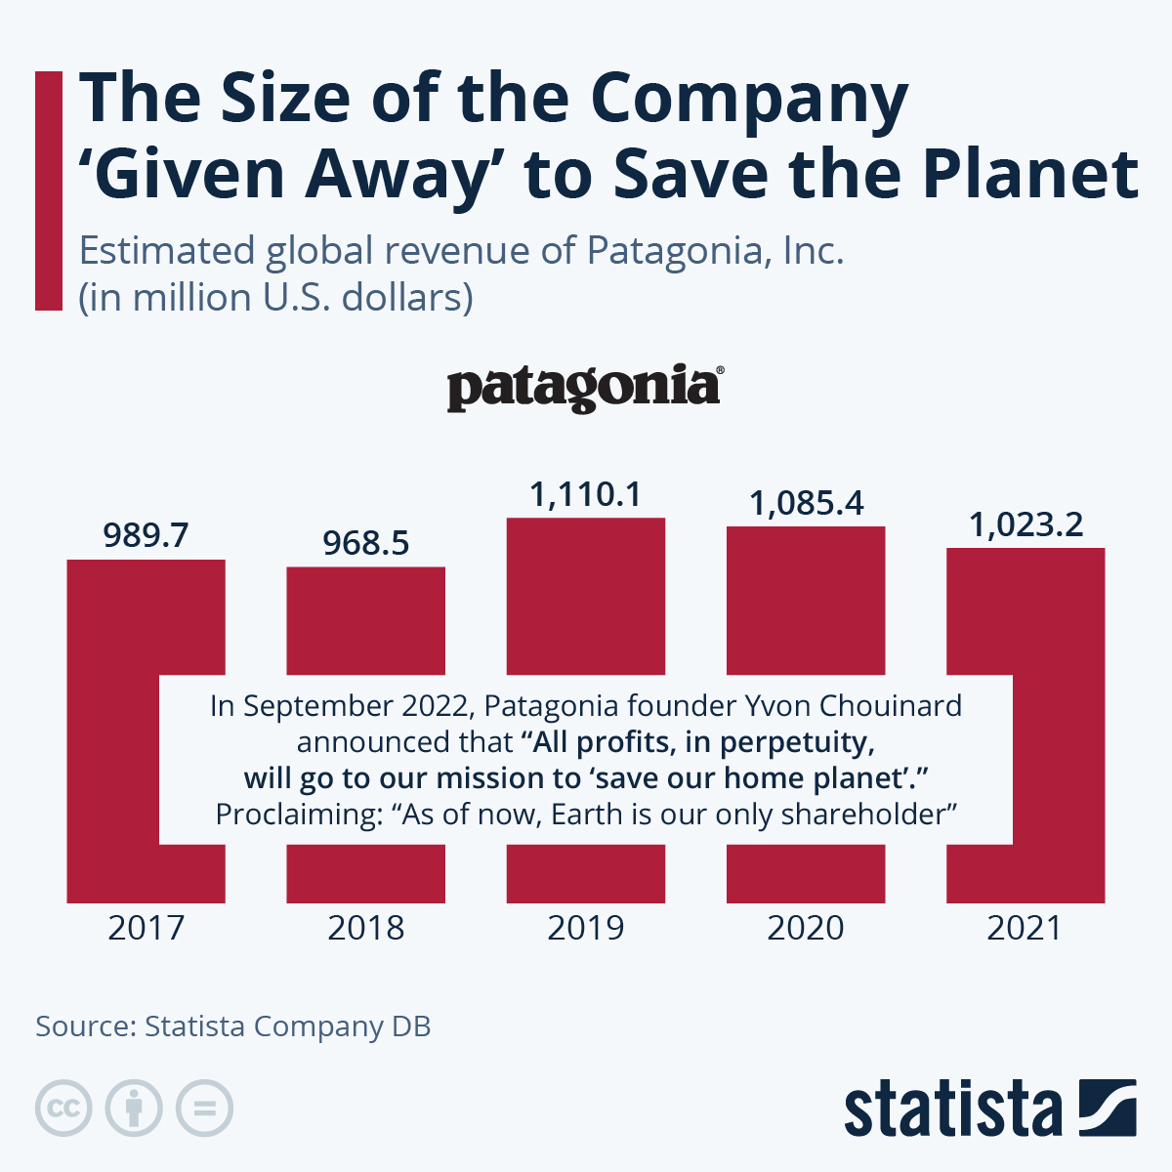
7. Mae’n iawn i frandiau mawr ddweud nad ydyn nhw’n gwybod beth sy’n digwydd i weithwyr a’r amgylchedd yn eu cadwyn gyflenwi
Notes:
https://www.statista.com/chart/28257/patagonia-inc-revenue-company-db/

Slide 18
8. Mae’n iawn i grys-T plaen oedolyn gostio £1.50 yn y DU

Slide 19
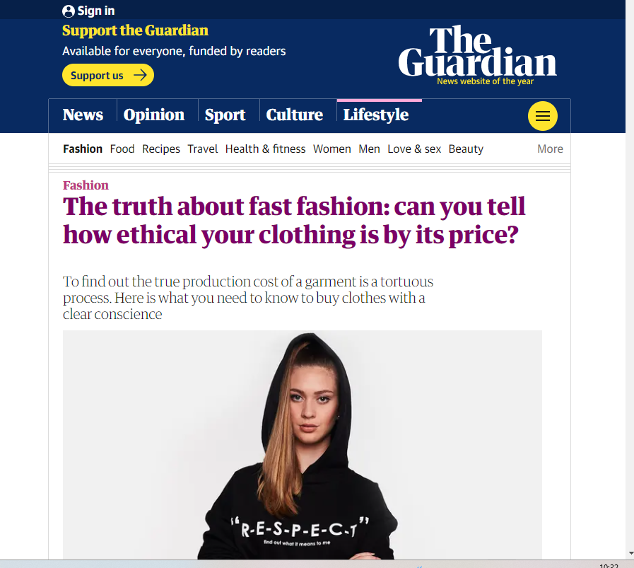
8. Mae’n iawn i grys-T plaen oedolyn gostio £1.50 yn y DU
Yn 1970, gwariodd y cartref cyffredin ym Mhrydain 7% o’i incwm blynyddol ar ddillad. Roedd hyn wedi cwympo i 5.9% erbyn 2020. Er ein bod ni’n gwario llai ar gyfartaledd, mae mwy o ddillad gyda ni y dyddiau hyn. Yn ôl y Cenhedloedd Unedig mae’r person cyffredin yn prynu 60% mwy o ddarnau o ddillad – gyda hanner y bywyd oes – nad oedd wedi prynu 15 mlynedd yn ôl. Yn y cyfamser mae ffasiwn yn mynd yn rhatach; mae brandiau cyflym fel Shein (sy’n gwerthu topiau am £1.49) ac Alibabva (topiau fest am $2.20) wedi dod yn fwy poblogaidd ar-lein. Mae hyn yn gwneud brandiau’r stryd fawr edrych yn araf i ymateb i dueddiadau newydd ac yn ddrud hefyd.
Notes:
The truth about fast fashion: can you tell how ethical your clothing is by its price? | Fashion | The Guardian

Slide 20
9. Mae'n iawn cael dillad na fydd byth yn cael eu gwisgo

Slide 21
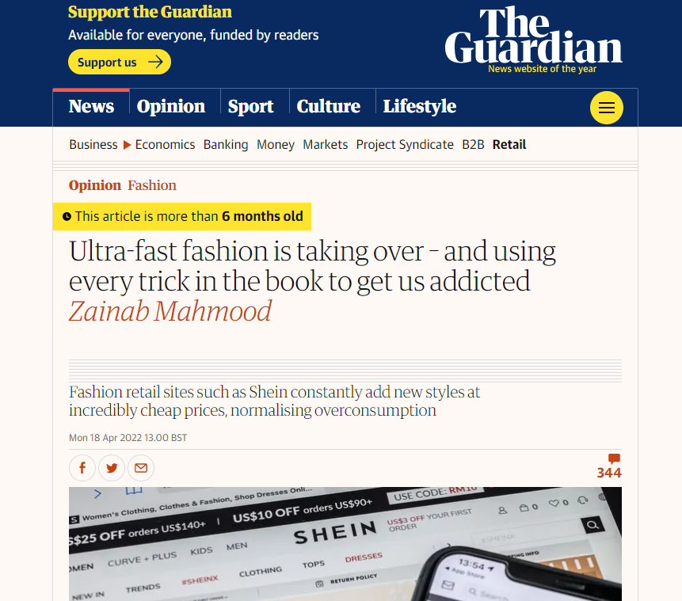
9. Mae'n iawn cael dillad na fydd byth yn cael eu gwisgo
Mae Georgia Willard, myfyrwraig 23 oed a oedd yn arfer bod yn gaeth i ffasiwn gyflym yn dweud sut oedd ei swigod cymdeithasol pan oedd hi yn ei harddegau yn Awstralia wedi bwydo ei hangen am ffasiwn gyflym. “ Roeddet ti’n teimlo bod angen cael dillad newydd bob tro rwyt ti’n mynd allan er mwyn profi i bobl dy fod di’n gallu gwisgo’n iawn ac yn edrych yn ffasiynol. Prynais i ddillad bron bob penwythnos.”
Penderfynodd Georgia roi’r gorau i’w harfer ffasiwn gyflym pan ddysgodd hi am effeithiau amgylcheddol a dynol y diwydiant ffasiwn mewn dosbarth tecstilau yn yr ysgol. Yn ogystal â dysgu am realiti hyll y diwydiant ffasiwn o’r rhaglen ddogfen True Cost yr oedd hi wedi’i gwylio yn yr ysgol, sylweddolodd hi nad oedd hi’n gallu cario ymlaen prynu dillad a fforddio taith fawr roedd hi wedi’i chynllunio i’r DU. Ers hynny mae tyfiant brandiau rhatach, cyflymach fel Boohoo, Pretty Little Thing a Shein y tyfodd eu refeniw blynyddol o $2 biliwn yn 2018 i $15.7 biliwn yn 2021 wedi gwneud y cylch prynu, gwisgo, taflu ac ailadrodd yn fwy anodd i ddianc oddi wrtho.
Notes:
Ultra-fast fashion is taking over – and using every trick in the book to get us addicted | Zainab Mahmood | The Guardian

Slide 22
10. Mae lle i lafur plant yn y gadwyn gyflenwi ffasiwn

Slide 23
10. Mae lle i lafur plant yn y gadwyn gyflenwi ffasiwn
Amcangyfrifir bod 170 miliwn o blant yn cael eu defnyddio fel llafur plant (nid yn unig i gadwyni cyflenwi ffasiwn).
Adroddodd y Guardian fod mewn rhai achosion mae’n well gan gyflogwyr fod plant yn gwneud y tasgau sgiliau isel megis pigo cotwm gan fod eu dwylo yn llai felly nad ydyn nhw’n gwneud niwed i’r cnwd.
Notes:
Real fashion consumer spending in Europe 2020, by country | Statista

Slide 24
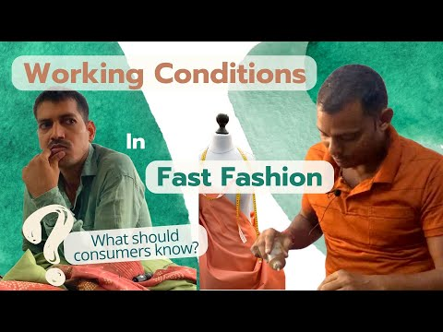
Notes:
Real fashion consumer spending in Europe 2020, by country | Statista

Slide 25
Gwyliwch
https://www.bbc.co.uk/programmes/p013k58r
Notes:
Real fashion consumer spending in Europe 2020, by country | Statista

Slide 26
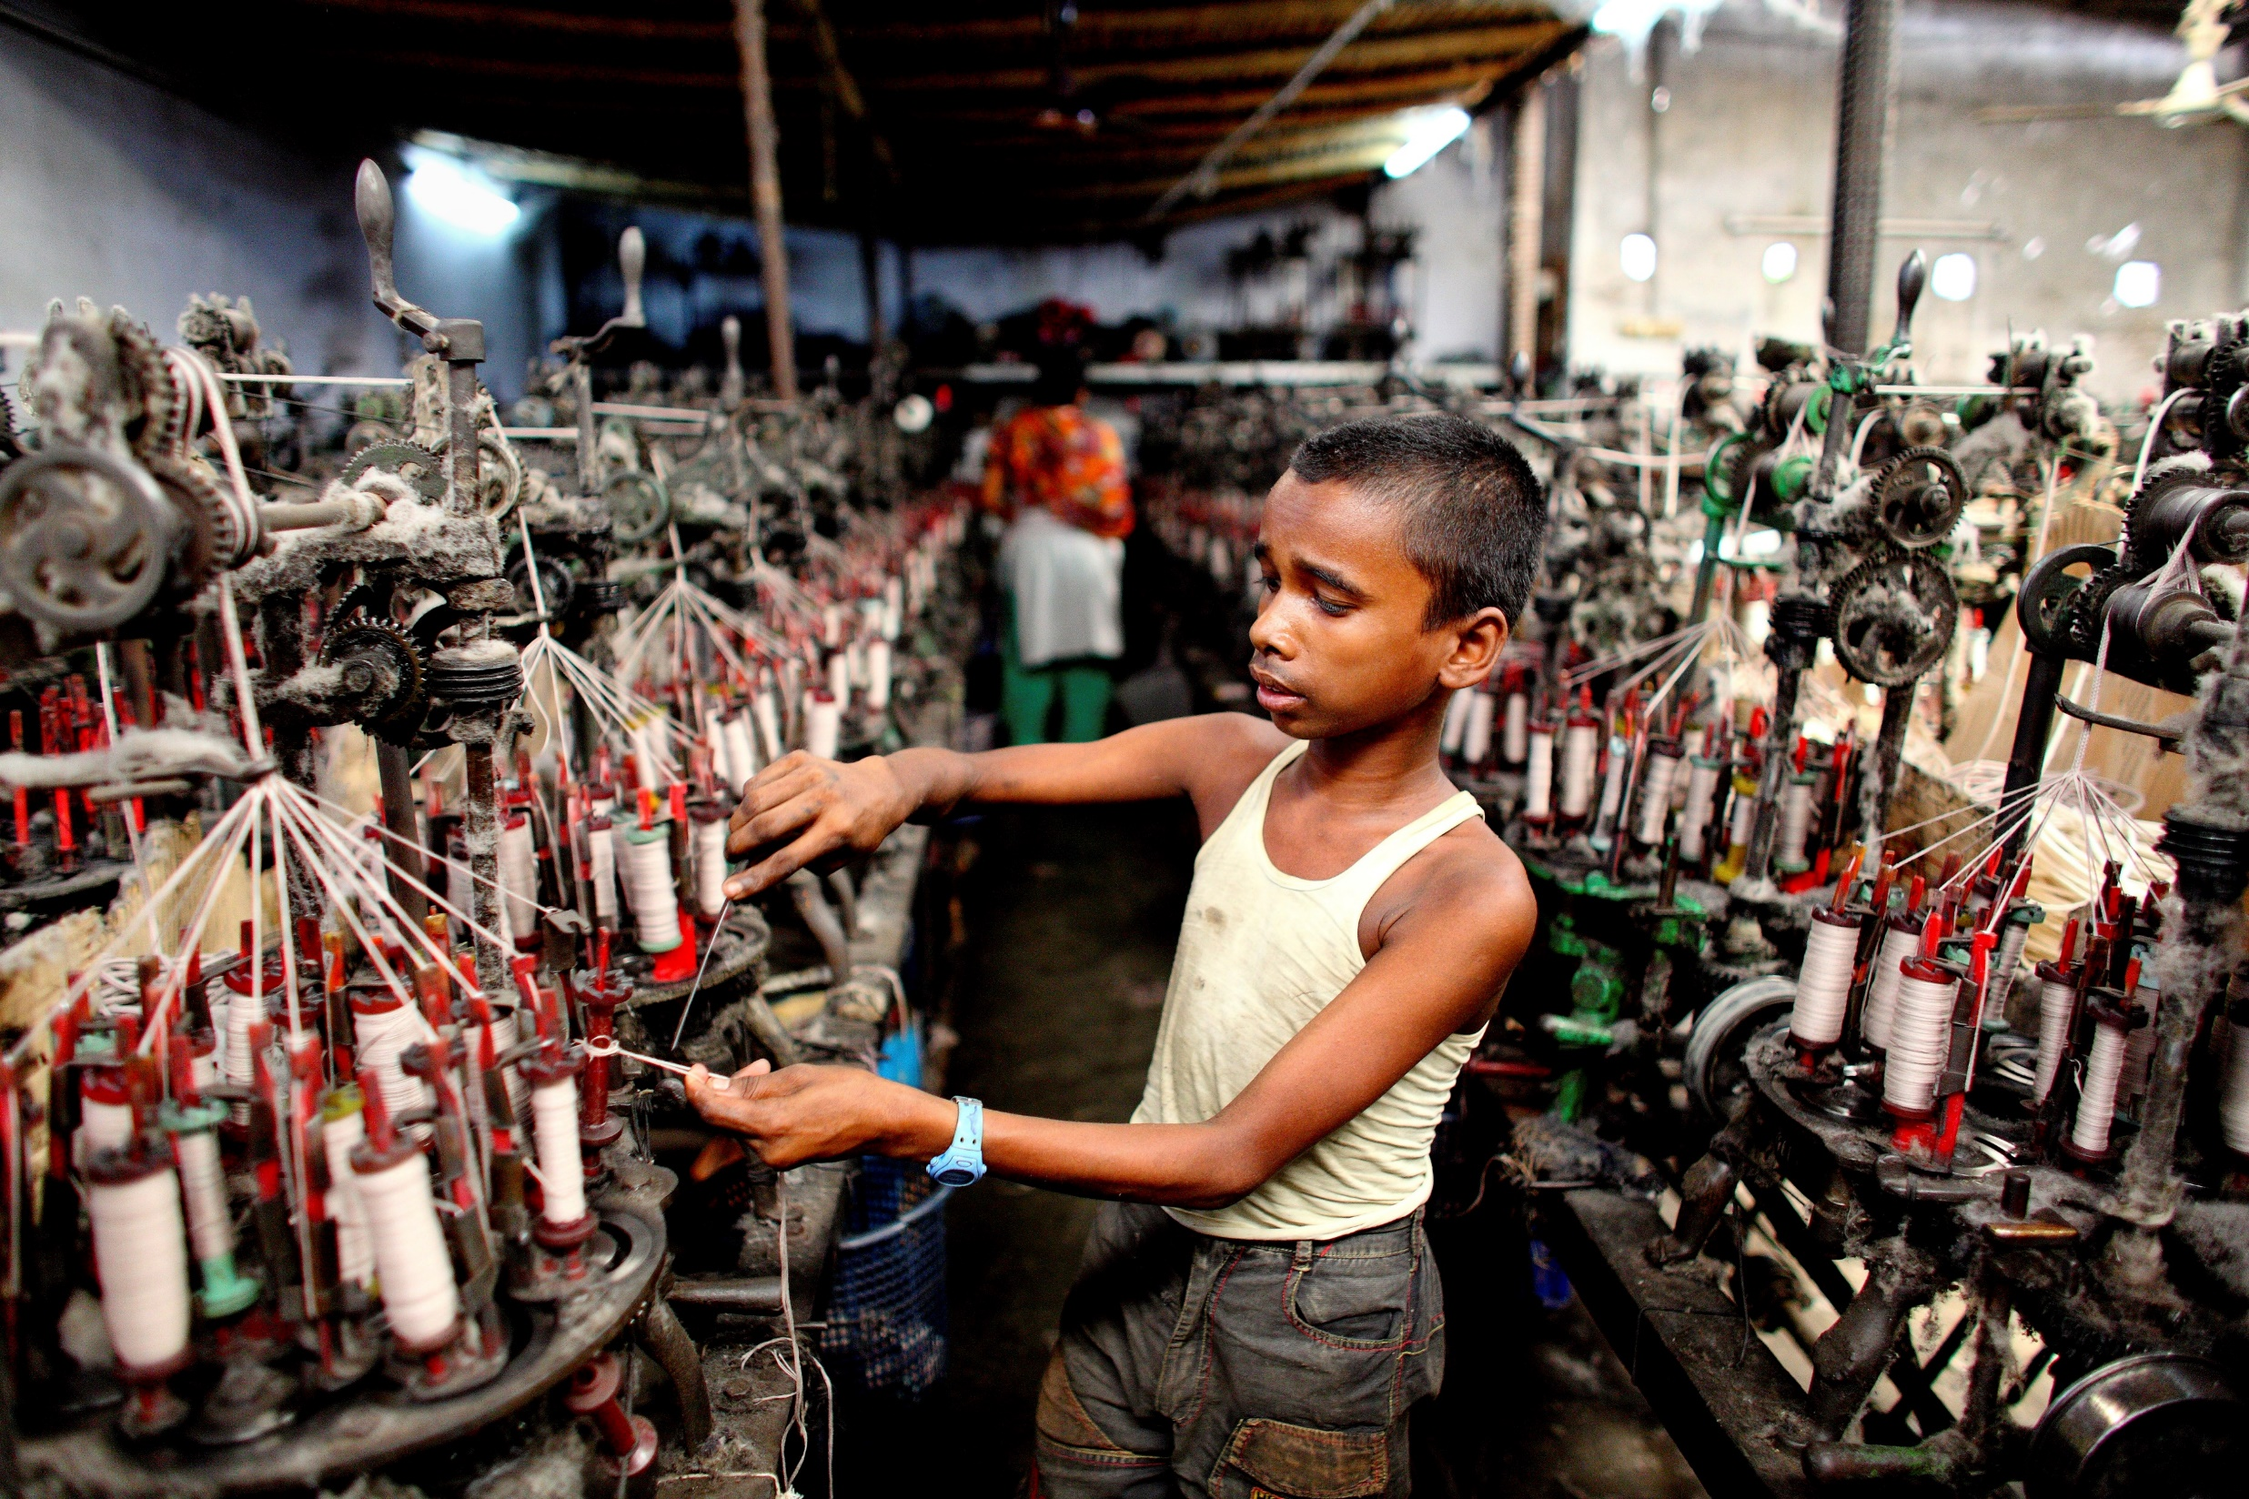
Notes:
Child labour in the fashion supply chain (theguardian.com)

Slide 27
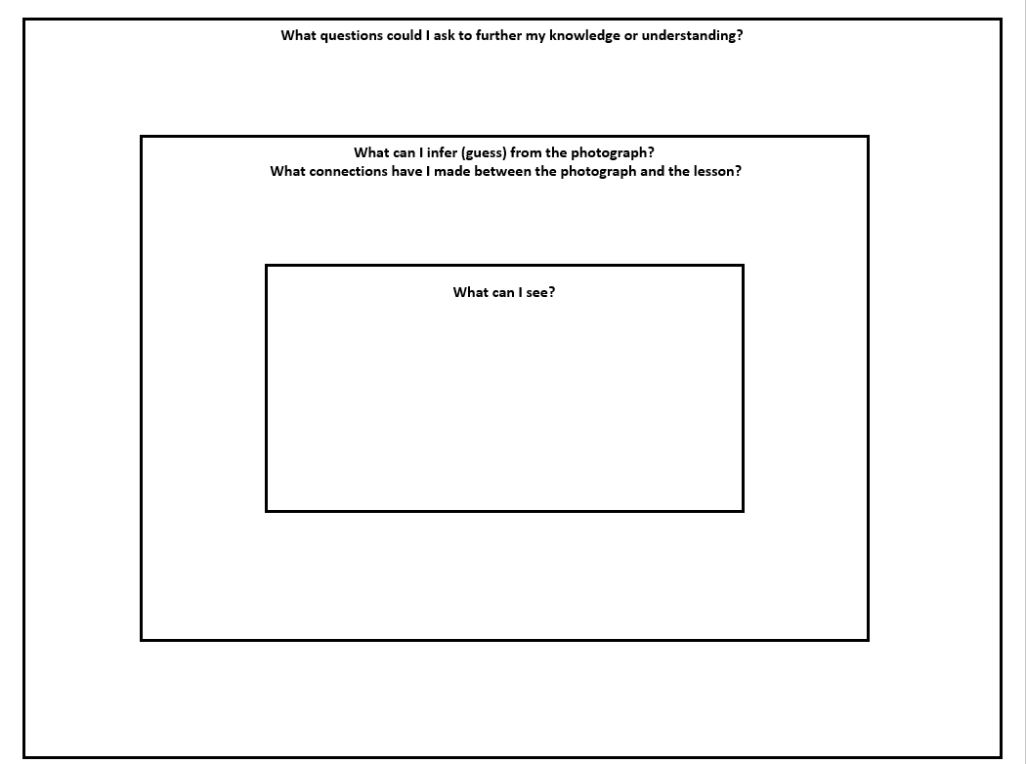
Pa gwestiynau alla i eu gofyn i wella fy ngwybodaeth neu fy nealltwriaeth?
Beth alla i gasglu (dyfalu) o’r llun?
Pa gysylltiadau ydw i wedi’u gwneud rhwng y llun a’r wers?
Beth alla i ei weld?

Slide 28

Prif Swyddog Gweithredol Elusen Amgylcheddol
Gweithiwr Ffatri yn y DU
Plentyn
Gweinidog y Llywodraeth
Rhandeiliaid
Defnyddiwr
Tyfwr Cotwm
Gweithiwr Ffatri Tramor
Person sy’n defnyddio’r afon
Brand Ffasiwn
Perchennog Ffatri

Slide 29





33-35 Heol yr Eglwys Gadeiriol, Caerdydd, CF11 9HB | 33-35 Cathedral Rd, Cardiff, CF11 9HB
029 2025 6767 cadwchgymrundaclus.org | keepwalestidy.org comms@keepwalestidy.org
Cadwch Gymru’n Daclus yn gwmni wedi ei gyfyngu trwy warant. Rhif Cwmni: 4011164 Rhif Elusen: 1082058 Rhif TAW: 850 3958 13
Keep Wales Tidy is a Company Limited by Guarantee. Company Registration Number: 4011164 Charity Registration Number: 1082058 VAT Registration Number: 850 3958 13

